Slide 1
미비의 모험(가칭)
팀 프로젝트
그래픽 : 방 현 진
프로그래밍, 기획 : 허 성 녕
0) 목차
개요
2) 게임 설정
3) 조작 인터페이스
4) 디자인 콘셉트
5) 개체 및 이벤트 리스트
6) 시스템
7) 사운드

Slide 2
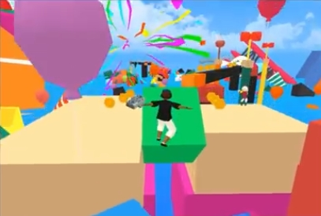
1. 개요
1) 플랫폼 : PC
2) 장르 : 3인칭 러닝 어드벤처
3) 플레이 인원 : 2명
유사 게임인 ‘매드러너’

Slide 3
2. 게임 설정
1) 라운드 : 현재는 총 3개로 이루어져 있으며 진행 할수록 난이도가 더 어려워진다.
2) 스토리 : 주인공과 그의 고양이 친구의 모험을 다룬 이야기, 끊임 없이 달리고 떨어지지 않게 점프하며 서로를 도와 목적지까지 도달하는 것을 목표로 달리는 우정을 보여주는 이야기이다.

Slide 4
3. 조작 인터페이스
1) 1P 이동 조작 : A,D 버튼을 통해 캐릭터를 좌우로 이동시키며 좌측 Shift 버튼을 누를 경우 캐릭터가 점프한다.
2) 2P 이동 조작 : ←,→ 버튼을 통해 캐릭터를 좌우로 이동시키며 우측 Shift 버튼을 누를 경우 캐릭터가 점프한다.
3) 일시 정지 및 환경설정 : ESC 버튼을 누르거나 마우스로 정지 아이콘을 클릭할 경우 게임이 일시 정지 되며 환경설정 UI창이 나타난다.

Slide 5
4. 디자인 콘셉트
1) 플레이어 시점 : 3인칭 기반 게임
모니터
ㅁ
1P
2P
1P
2P
플레이어 1의 화면
플레이어 2의 화면

Slide 6
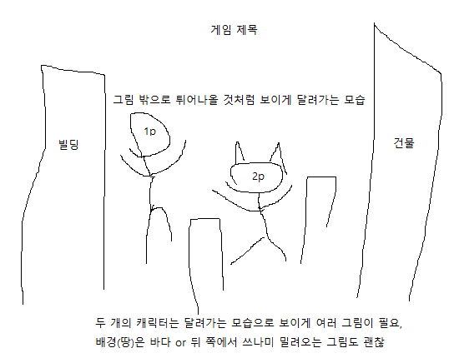
2) 그래픽 콘셉트 : 힙합 스타일 + 귀여움 필수
① 메인 화면 : 게임 파일을 실행하면 게임 화면이 켜지게 되며 화면에 메인 메뉴 창이 생성 된다.
<Enter를 누르시오.>

Slide 7
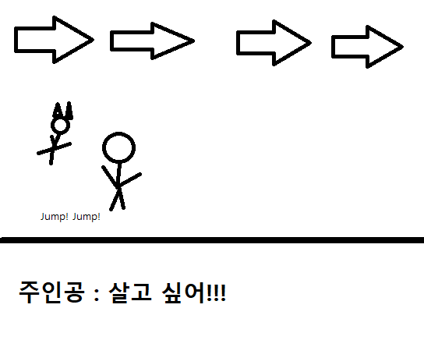
② 로딩 화면 : 메인 메뉴에서 Enter키를 누르거나 게임에서 로딩이 필요할 때 나타나는 화면으로, 짧은 시네마틱 영상이 등장하여 맨 왼쪽에서 두 캐릭터가 차례대로 등장하며 시간이 지나면 자동으로 조금씩 오른쪽으로 점프하면서 이동한다.

Slide 8
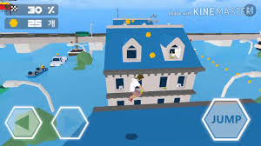
③ 게임 플레이 화면 : 로딩 화면에서 캐릭터가 오른쪽으로 다 이동할 경우 나타나는 화면으로, 시작 부분에서 플레이어가 등장하며 자동으로 카메라와 함께 계속 앞으로 이동하여 도착 지점까지 유저가 갈 수 있도록 유도한다, 현재 총 3라운드로 구성되어 있으며 기본적으로 바닥에 떨어지지 않게 점프 키를 활용하여 이동하도록 건물이나 지형 등이 배치되어 있다.
진행도 : ???%
정지
참고 사진

Slide 9
④ 환경 설정 창 : 게임 플레이 도중, ESC 버튼을 누르거나 정지 모양 아이콘을 누를 경우 나타나는 창으로, 게임을 다시 할 것인지 종료할 것인지에 대한 UI가 나타나고 그 동안 게임이 정지된다. 이 환경 설정 창은 배경의 일부가 보일 정도의 해상도로 켜지며 중앙에 위치하고 밝은 계통의 색으로 하여 환경 설정 창에 집중 되도록 한다.
⑤ 라운드 클리어 화면 : 목적지에 플레이어가 한명이라도 도착할 경우 뜨는 화면으로 다음 라운드라는 글자가 나타나며 UI를 클릭할 경우 로딩 창으로 넘어간다.

Slide 10
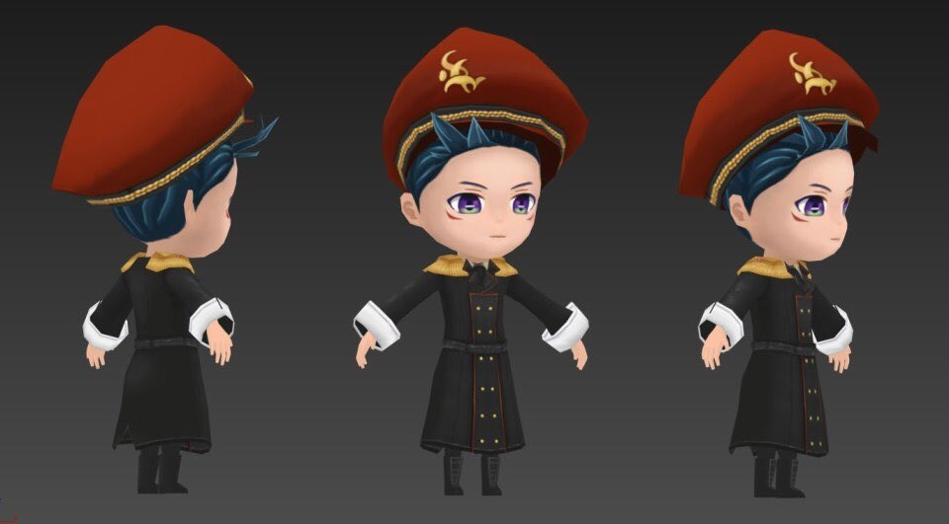
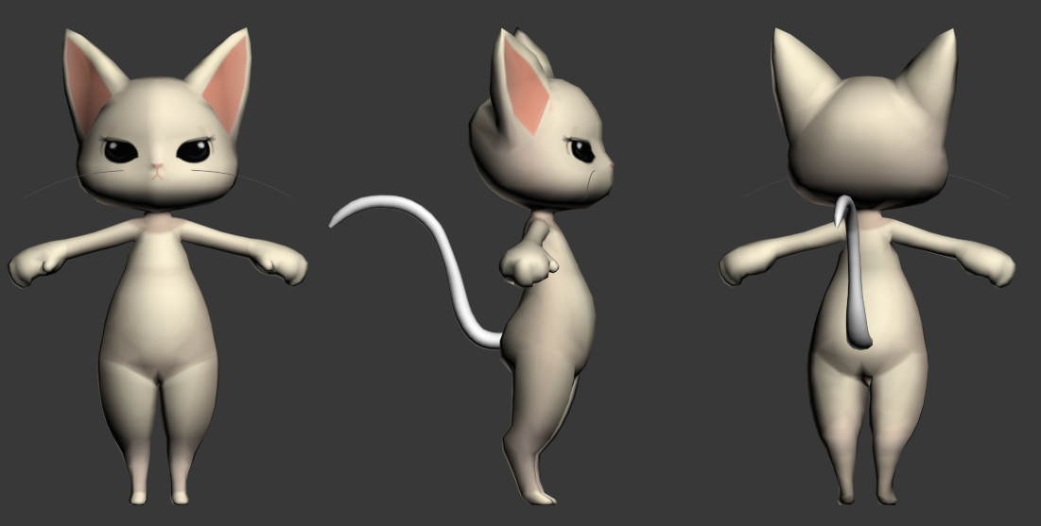
⑥ 캐릭터 콘셉트 : 주인공 캐릭터들은 사람(1P)과 고양이(2P)이며 게임을 시작하면 바로 조작할 수 있도록 한다. 기본 이동, 좌,우로 이동, 점프, 기뻐하는 모습, 우울한 모습의 총 6가지의 애니메이션이 필요하다.
1P 플레이어
2P 플레이어

Slide 11
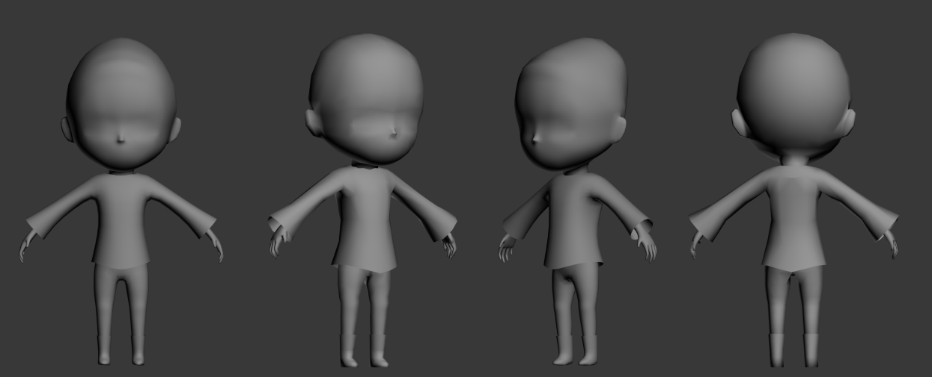
3) UI 배치
① 메인 화면 UI : 중앙 하단 쪽에 투명한 글씨체로 <Enter를 누르시오.> 라는 글자가 나타난다.
② 게임 플레이 화면 UI : 좌측 상단에 그 라운드의 맵을 얼마나 진행했는지 %로 보여주는 작은 화면을 표시하고 우측 상단에는 환경 설정 창을 띄워주는 정지 버튼의 UI를 표시한다.
1P 플레이어 모델링 수정 중

Slide 12
5. 개체 및 이벤트 리스트
1) 플레이어 : 플레이어가 사용하는 캐릭터로 현 게임에서는 조작할 수 있는 유일한 캐릭터들이다. 1P는 사람을 조종하고 2P는 고양이를 조종할 수 있다. 둘 중의 하나라도 목적지에 도착하면 그 라운드를 클리어 한 걸로 진행한다.
2) 기타 오브젝트
① 빌딩, 건물, 바위, 나무, 자동차 등 : 플레이어들이 밟고 다닐 수 있는 지형으로, 게임에서 가장 많이 볼 수 있는 오브젝트이다.
② ?? : 부딪힌 플레이어는 바로 게임이 종료된다. (추가 예정)

Slide 13
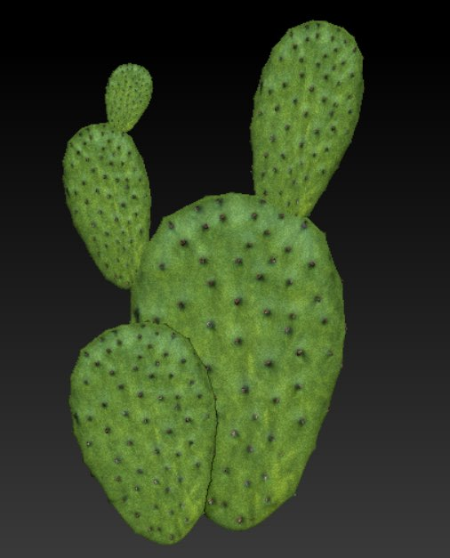
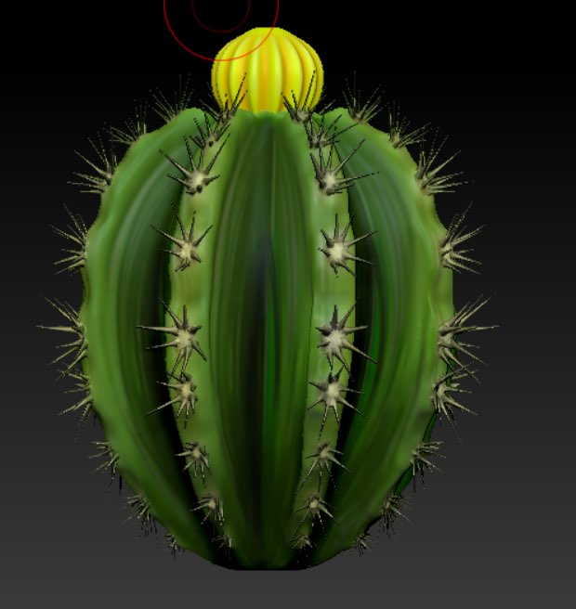
·참고 오브젝트
사막 맵에서 사용할 오브젝트 선인장

Slide 14
6. 시스템
1) 규칙
① 게임이 시작되면 플레이어는 앞을 향해 자동으로 뛰어간다.
② 바닥으로 떨어지거나 오브젝트에 부딪힐 경우 부딪힌 플레이어는 화면이 어두워진다. 두 플레이어 모두 화면이 어두워졌을 경우 그 라운드의 처음부터 다시 하거나 게임을 종료할 수 있다.
③ 점프를 이용하여 지형지물을 건너뛰어 다닐 수 있다.
④ 목적지에 도달할 경우 다음 라운드를 진행할 수 있다.
⑤ 총 3개의 라운드가 있으며 진행할 수록 난이도는 어려워진다.
⑥ 각 라운드 마다 지형이 서로 다르며 오브젝트 배치 또한 다르다.
⑦ 아이템 추가 예정.

Slide 15
2) 진행 방식
① 게임을 시작하면 오브젝트 위에서 플레이어가 나타나며 맵이 자동으로 앞으로 이동하며 게임이 진행된다.
② 플레이어는 이동하는 맵에서 떨어지지 않고 끝까지 이동할 수 있게 좌, 우, 점프를 활용하여 이동한다.
③ 모든 장애물을 피해 맵의 끝에 도달하면 다음 라운드로 이동한다.

Slide 16
3) 라운드 구성
① 첫 번째 라운드는 바다
② 두 번째 라운드는 사막
③ 세 번째 라운드는 정글
- 추후 내용 및 사진 추가 예정 -

Slide 17
4) 플로우 차트

Slide 18
7. 사운드
1) 배경음
① 메인 메뉴
② 첫 번째 맵
③ 두 번째 맵
④ 세 번째 맵
⑤ 엔딩
2) 효과음
① 뛰어가는 소리
② 점프하는 소리
③ 떨어지는 소리

